Slide 1
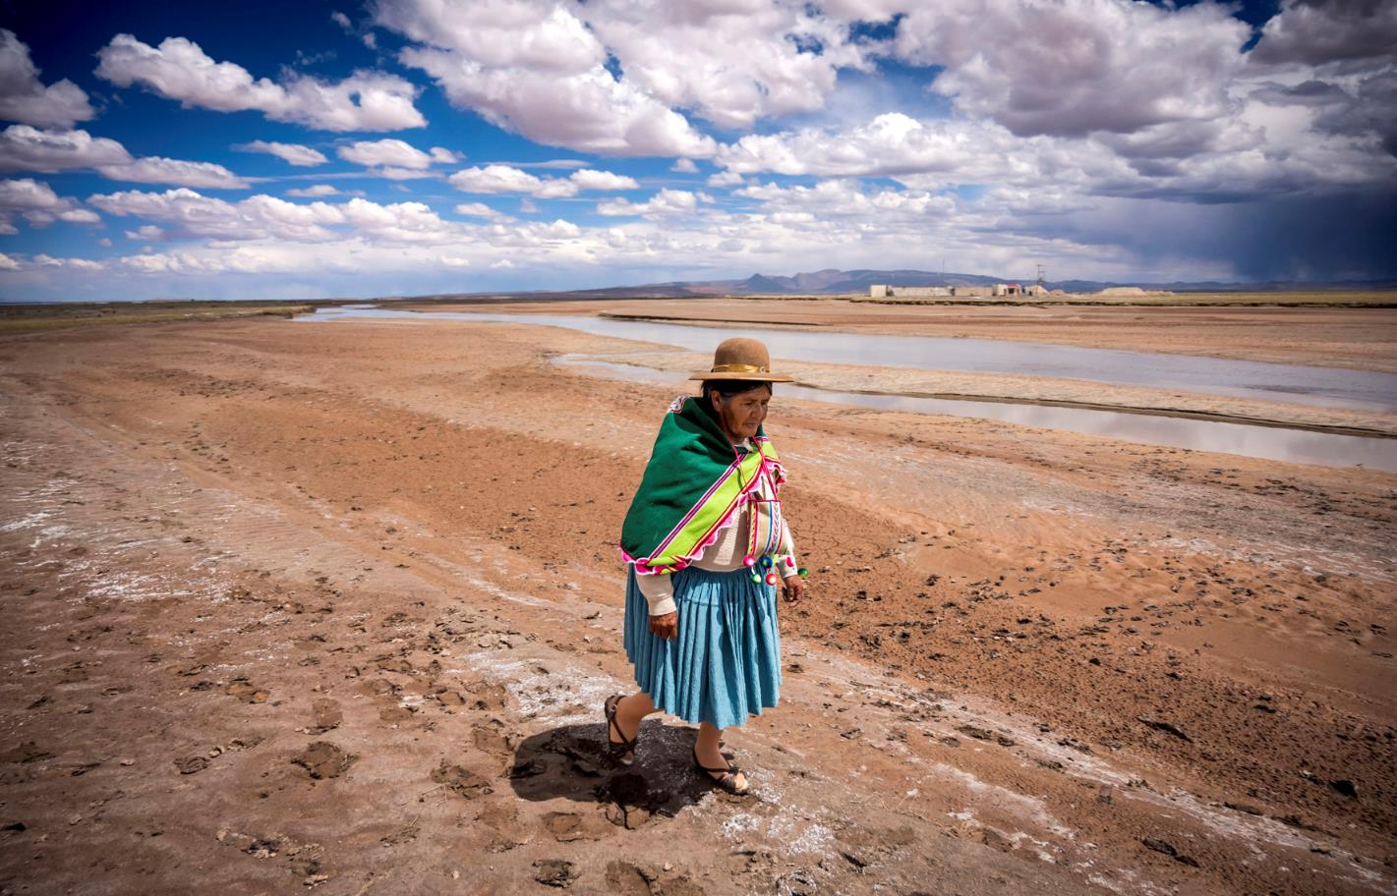
Bolivien
Lithiumabbau bedroht Mensch und Natur
Notes:
1

Slide 2
Bolivien
Bolivien Deutschland
Fläche in km² 1.098.581 357.022
Bevölkerung in Millionen 12,2 84,2
Bevölkerungsdichte in Einw./km² 11,1 235,8
Mittleres Alter in Jahren 25,3 47,8
Säuglingssterblichkeit in % 2,2 0,3
Lebenserwartung in Jahren 72,5 81,7
Ärztedichte in Ärzt:innen/10.000 Einw. 10 44
Anteil untergewichtiger Kinder in % 3,4 0,5
Analphabetenrate in % 7,5 k. A.
Jugendarbeitslosigkeit in % 17,4 7,0
Bruttosozialprodukt in $/Kopf 8.100 53.200
Quelle: CIA World Factbook (2023)
BOLIVIEN
PERU
BOLIVIEN
BRASILIEN
Sucre
Julaca
CHILE
PARAGUAY
ARGENTINIEN
Notes:
2

Slide 3
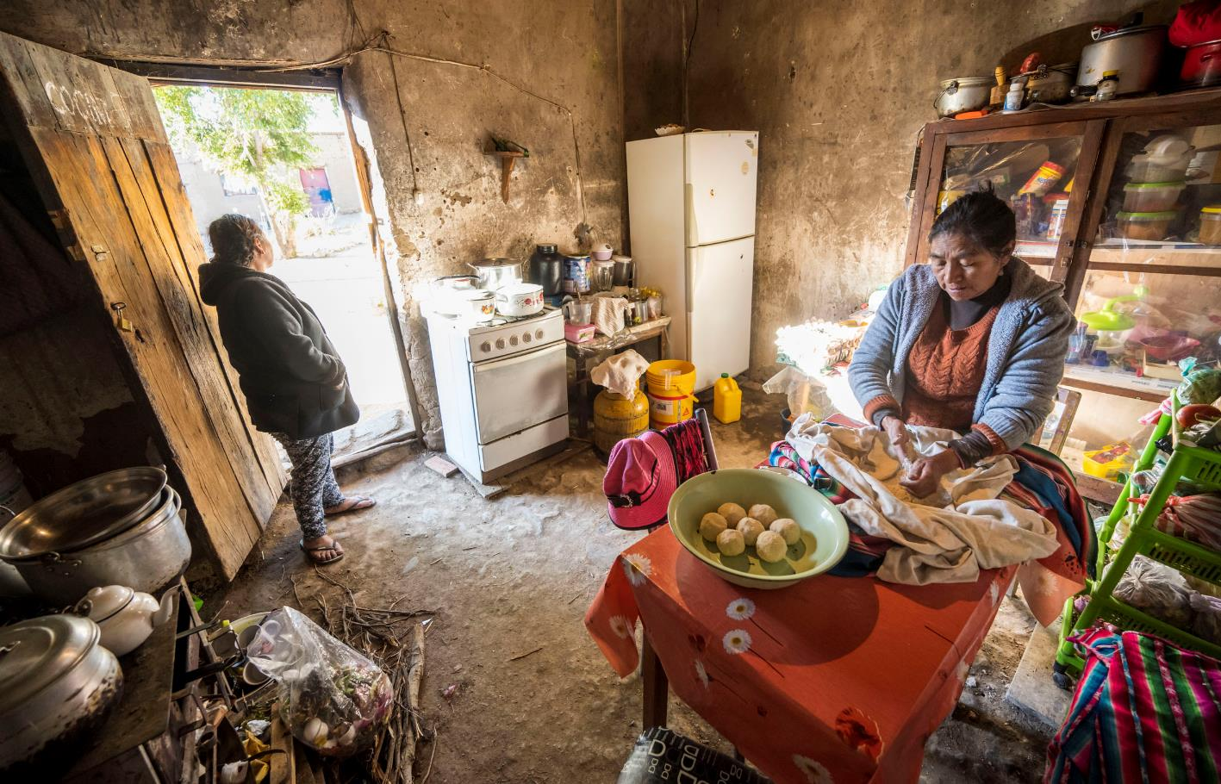
Fast die Hälfte der Bevölkerung Boliviens ist indigener Herkunft. Viele der Menschen sind arm. Vom Wirtschaftsaufschwung der letzten Jahre haben sie kaum profitiert.

Slide 4
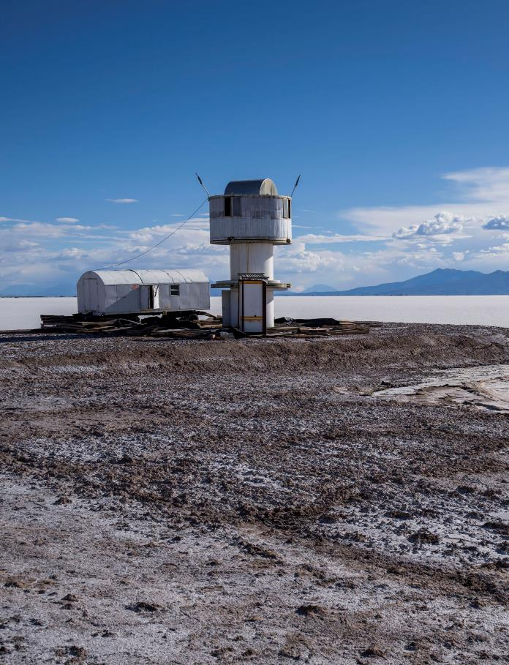
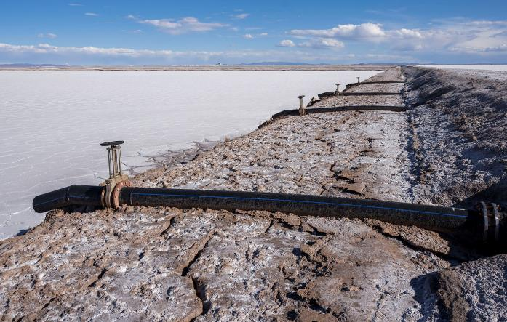
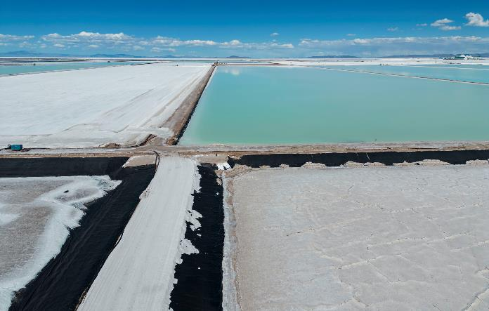
Das boliviani­sche Wirtschaftsmodell beruht im Wesentlichen auf dem Export von
Roh­stoffen. Menschen- und Umweltrechte werden dabei oftmals missachtet.

Slide 5
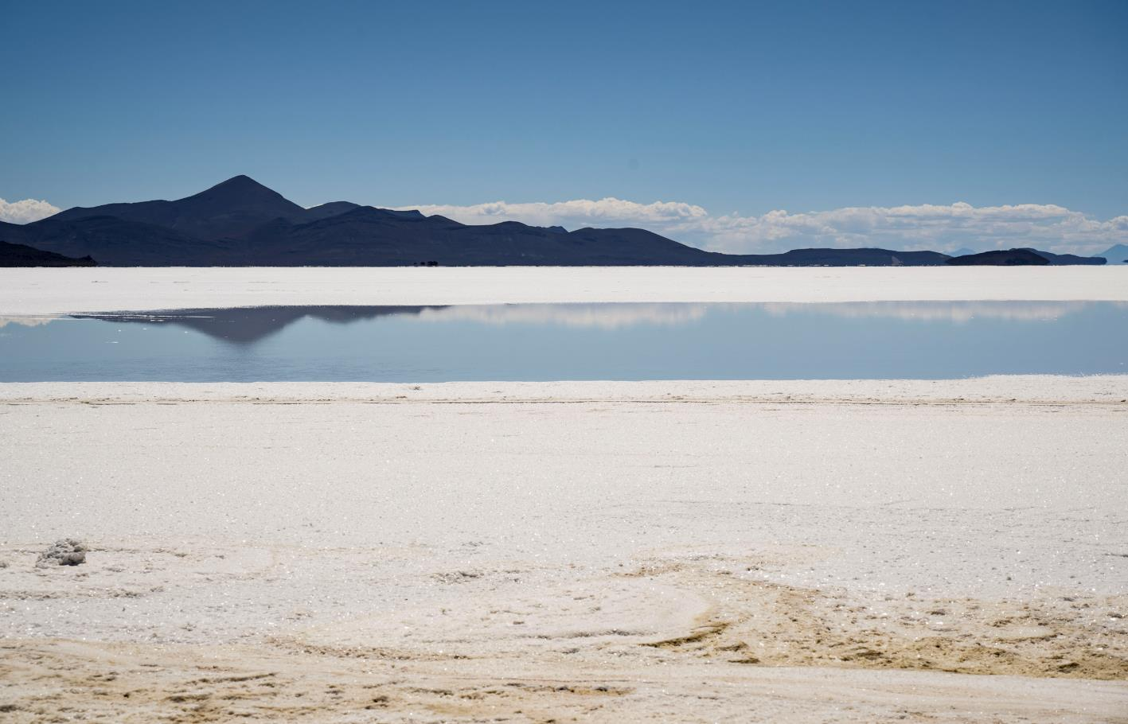
Das Land verfügt über gigantische Lithiumvorkommen. In den Salzseen der Region Uyuni lagert knapp ein Viertel der weltweiten Ressourcen. Diesen Schatz will der Staat heben.

Slide 6
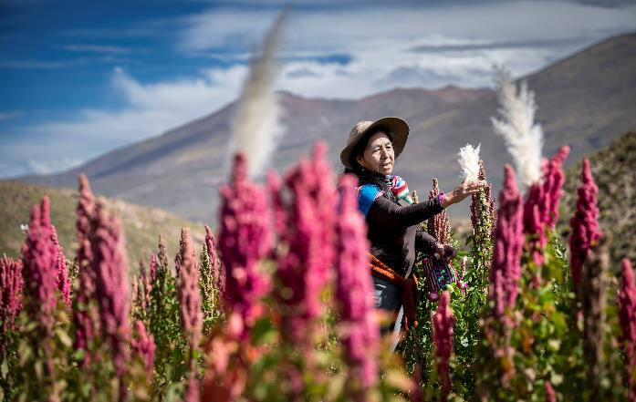
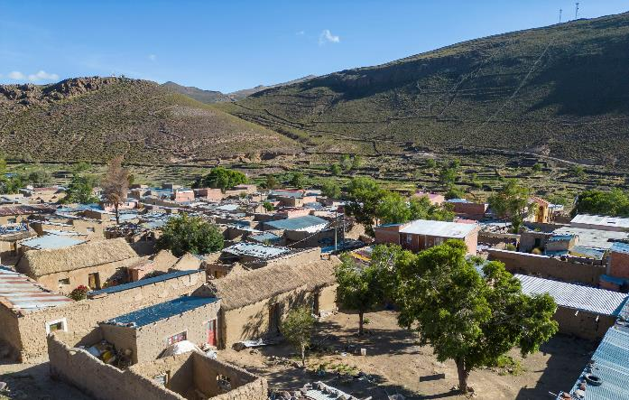
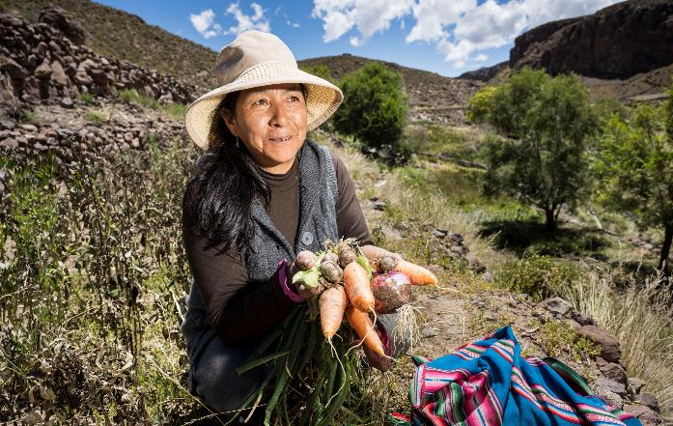
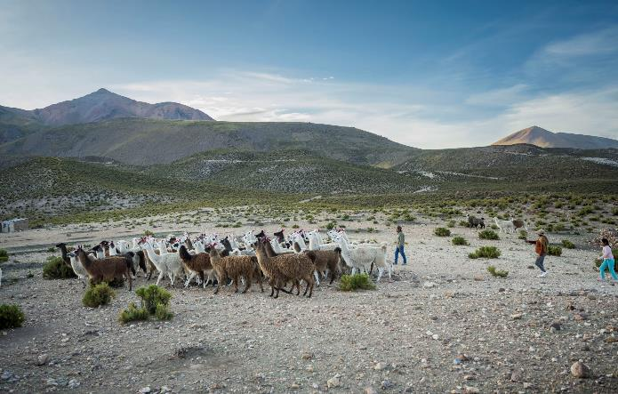
Doch der hohe Wasserverbrauch bei der Förderung gefährdet die Stabilität des umliegenden Ökosystems und damit auch die Lebensgrundlage der Bevölkerung.

Slide 7
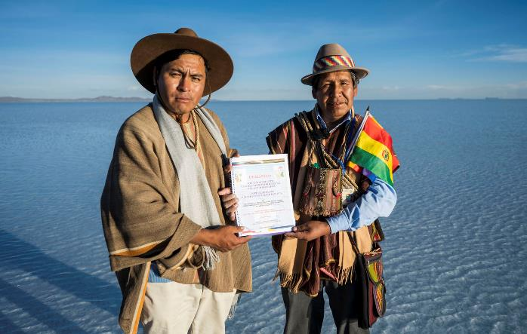
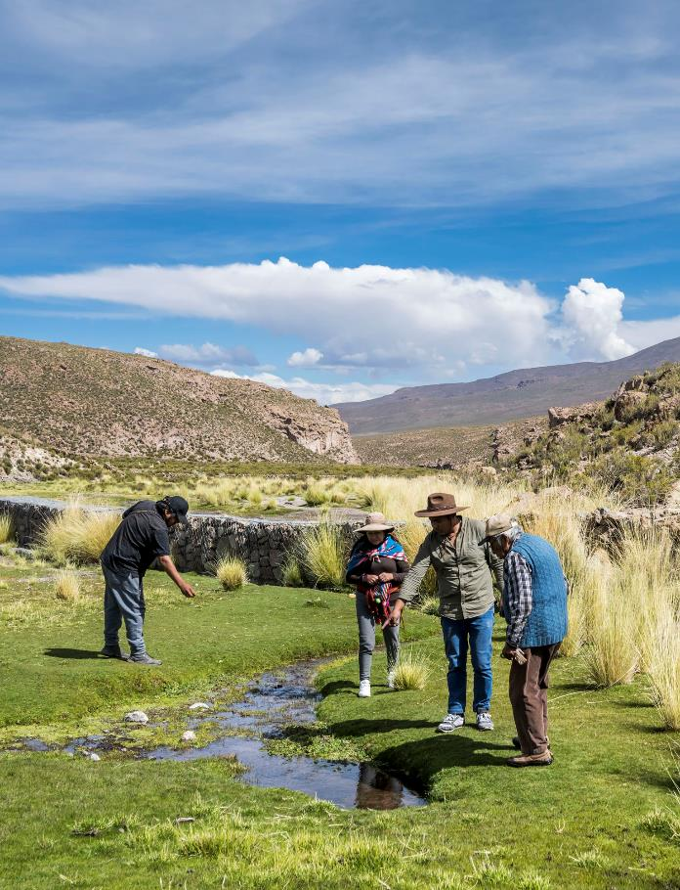
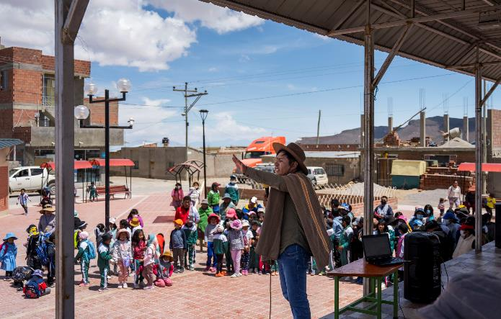
Die Organisation CEDIB untersucht die möglichen Auswirkungen des Lithiumabbaus,
klärt die Bevölkerung auf und ermutigt sie, ihre verbrieften Rechte einzufordern.

Slide 8
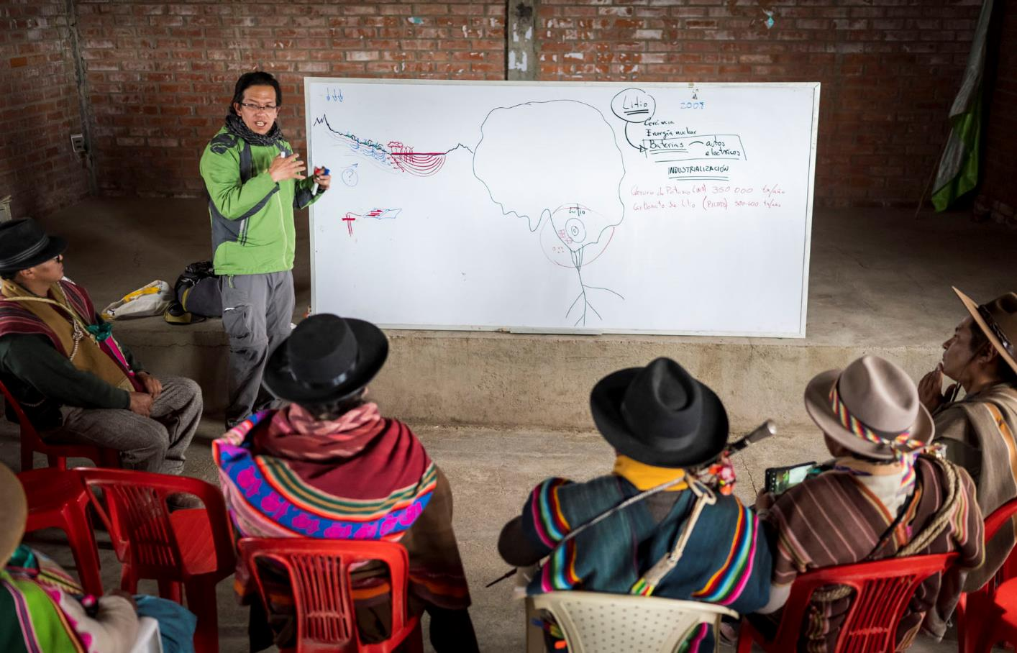
Wassermangel, Müllberge und ungeklärte Abwasser: Gonzalo Mondaca von CEDIB erläutert den Menschen aus Julaca, welche Folgen der Lithiumabbau haben kann.

Slide 9
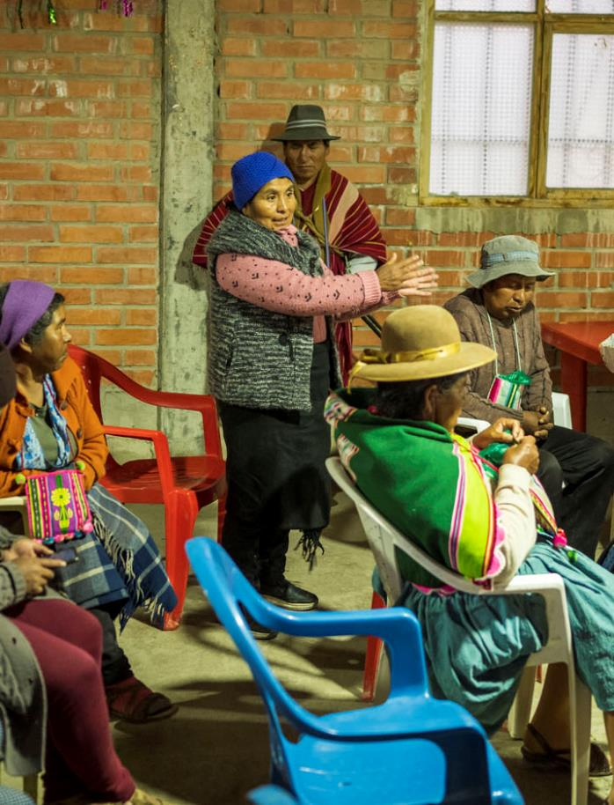
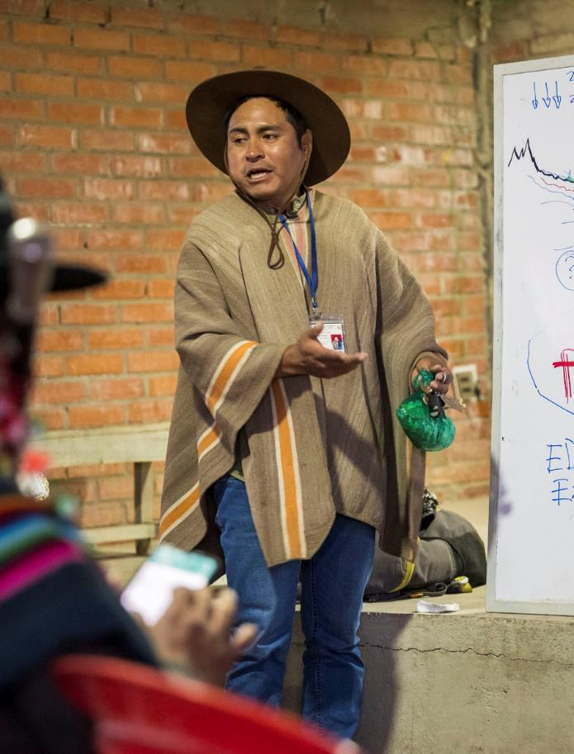
„Es ist Zeit, dass wir unsere Stimme erheben“, fordert Edson Muraña, der Repräsentant
der indigenen Gemeinden. „Dies ist unser Land!“ Eine Frau ruft sofort: „Wir sind dabei!“

Slide 10
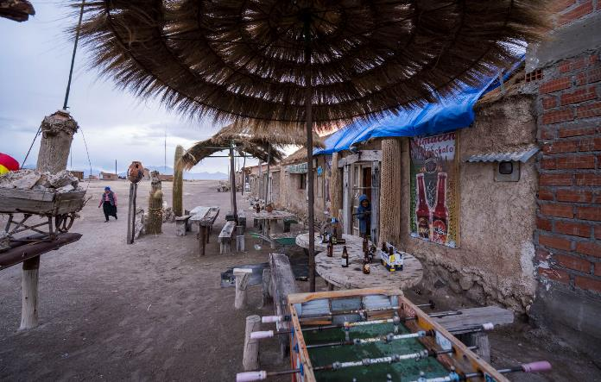
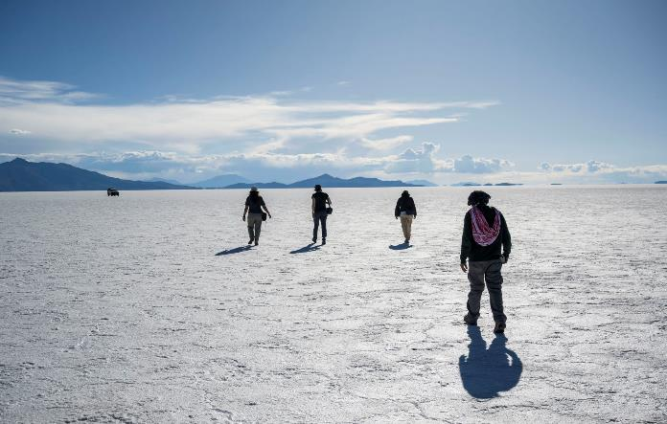
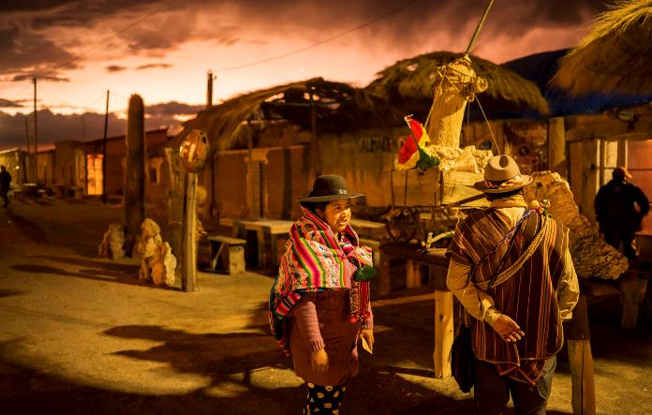
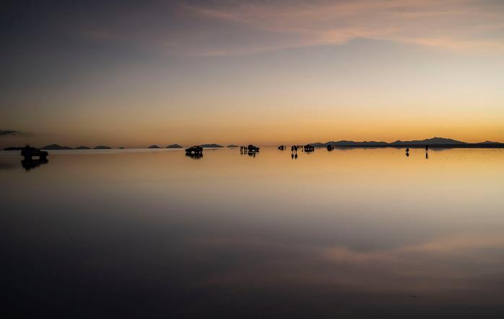
Das kleine Dorf Julaca liegt auf einer Halbinsel im Salar de Uyuni. Der größte Salzsee der Erde liegt umrandet von Gipfeln der Anden auf über 3.500 Metern Höhe.

Slide 11
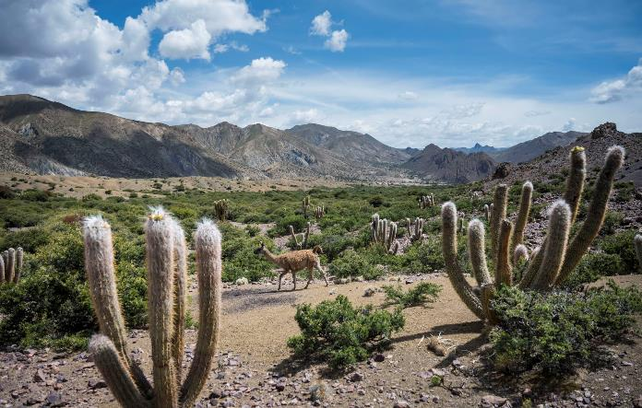
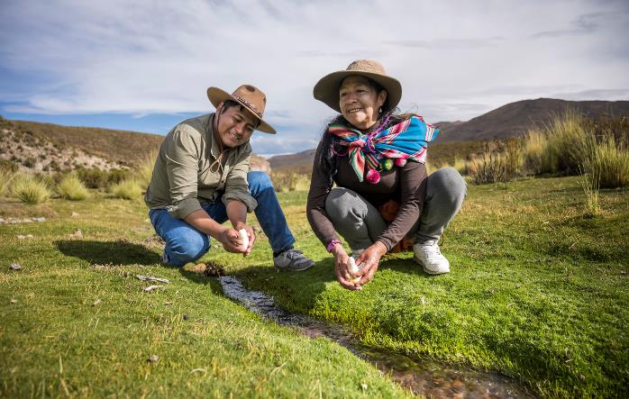
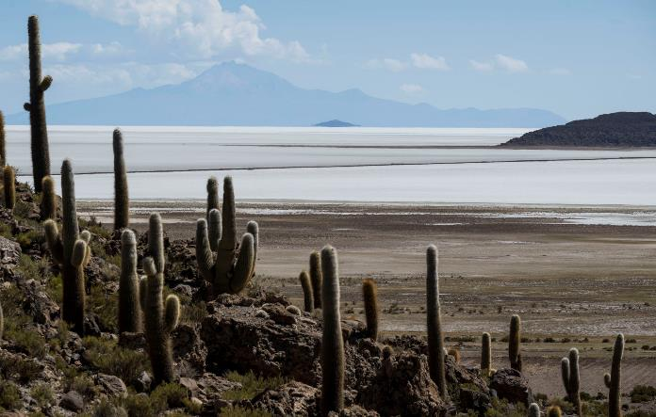
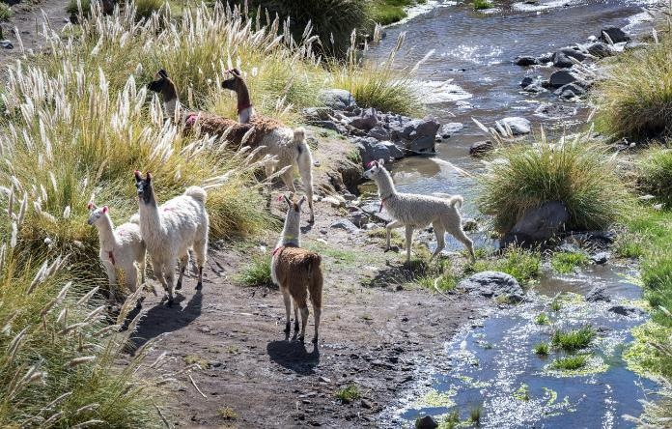
Seltene Spezies leben in dem einzigartigen Ökosystem. Meterhohe Kakteen, Heilkräuter und Hochmoore bilden die abwechslungsreiche Flora der umgebenden Berglandschaft.

Slide 12
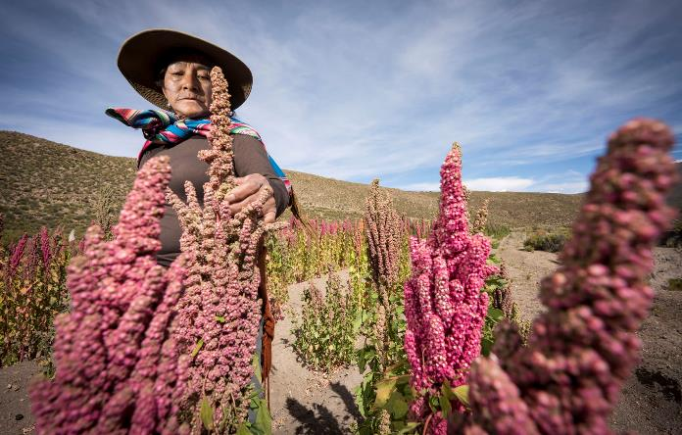
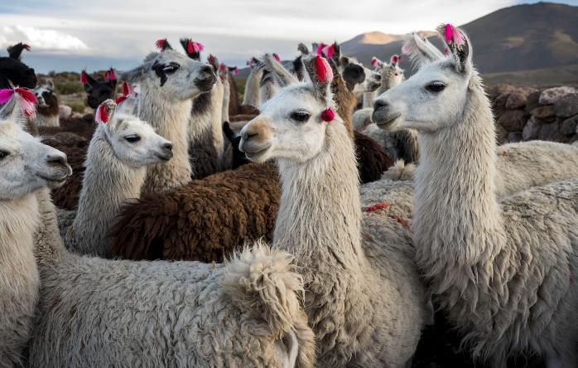
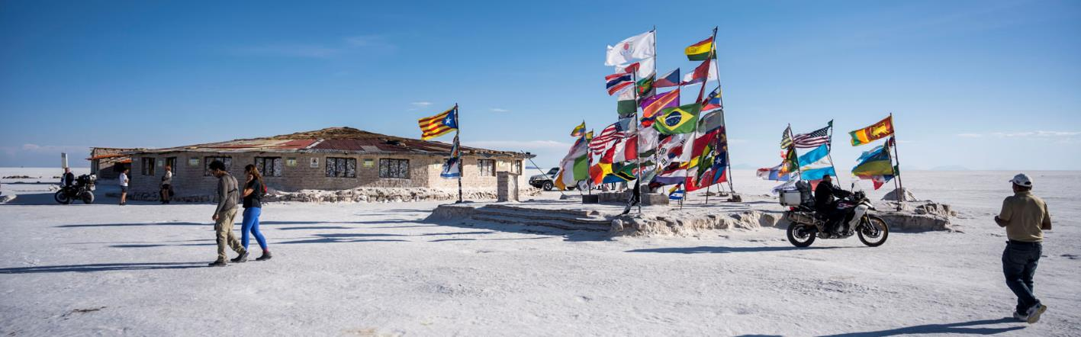
Die Menschen hier leben seit Jahrhunderten vom Quinoaanbau, der Lamazucht und dem Salzabbau. Inzwischen ist auch der Tourismus eine wichtige Einkommensquelle.

Slide 13
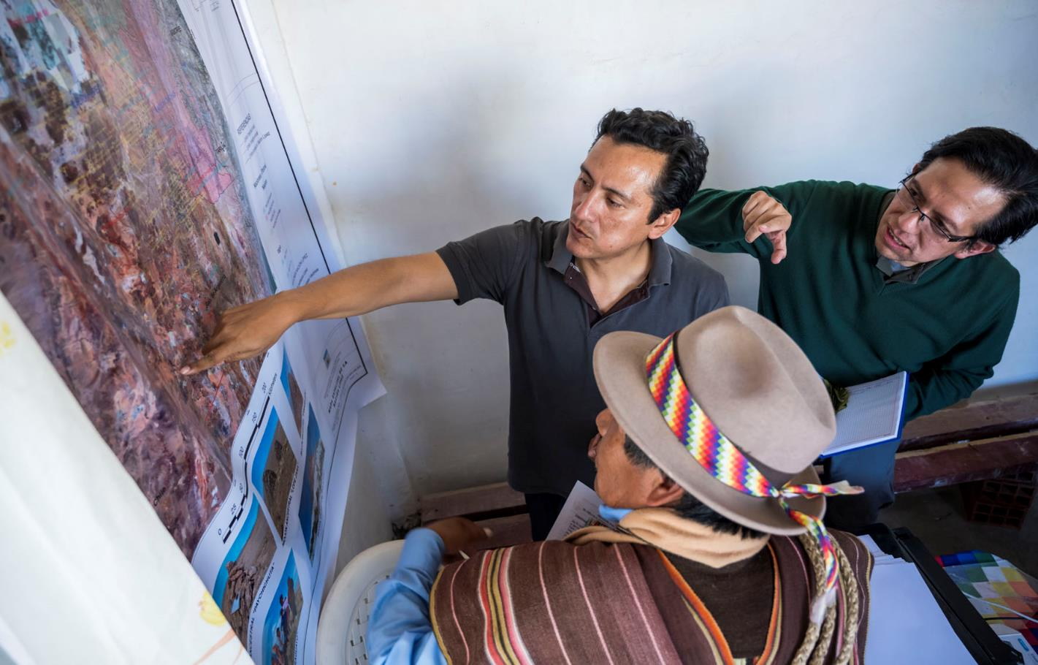
Doch dieser Lebensweise droht das Aus. Denn die Regierung hat andere Pläne. Sie will das Lithium fördern und verarbeiten, um die Armut zu bekämpfen.

Slide 14
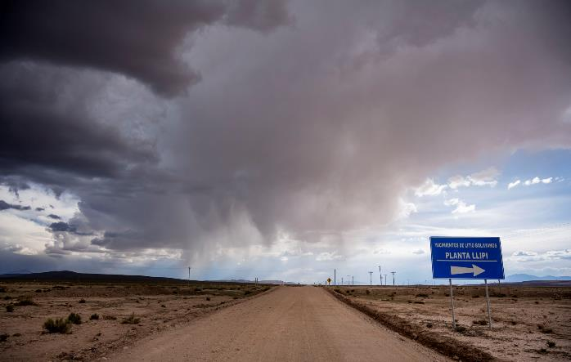
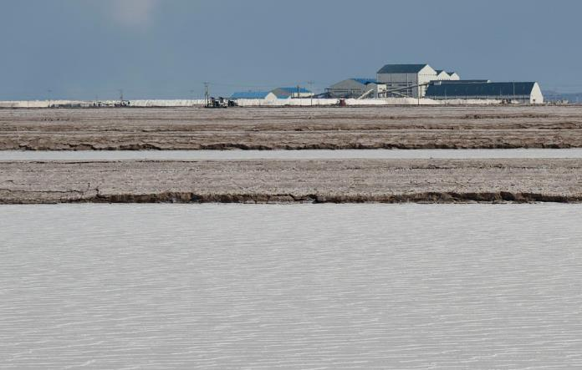
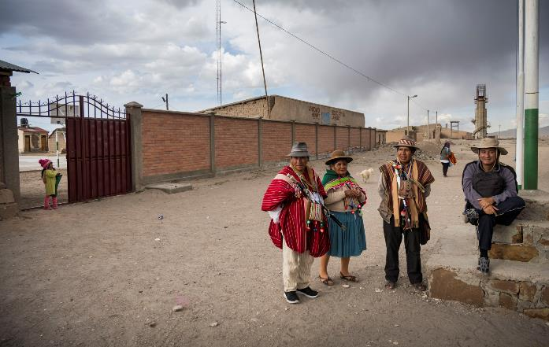
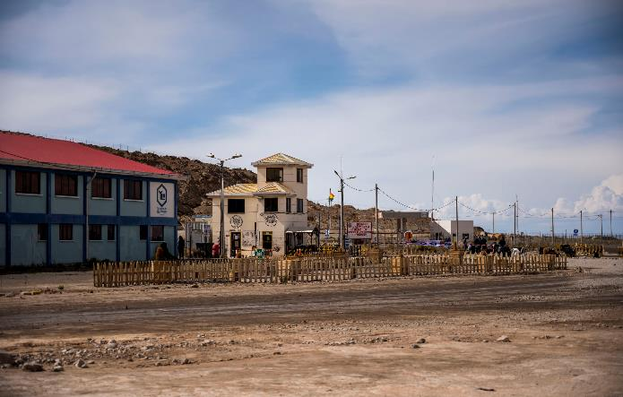
Die Pilotfabrik in Llipi habe jedoch bislang keinen Nutzen gebracht, beklagt Muraña. „Es gibt kaum Arbeits­plätze und keine Investitionen in Bildung oder Infrastruktur.“

Slide 15
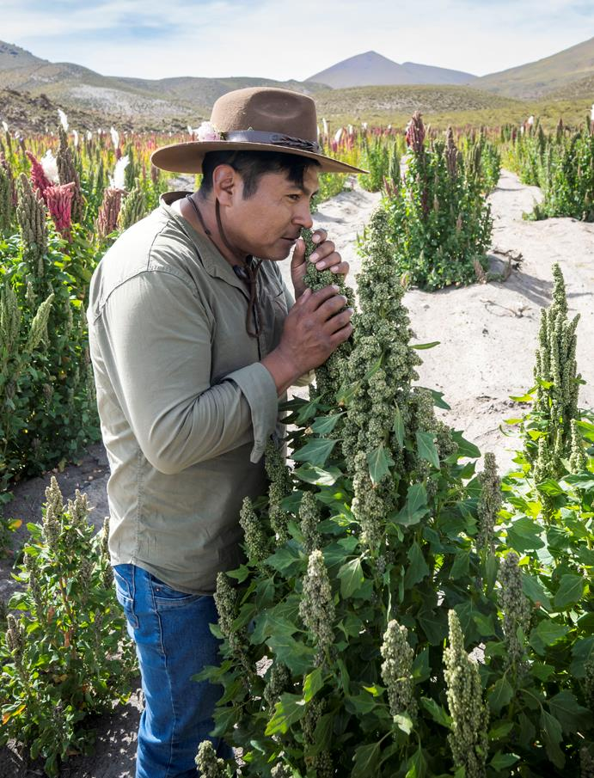
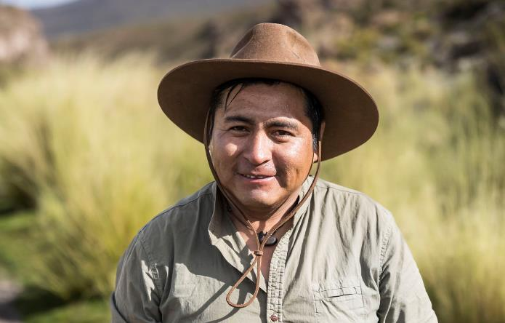
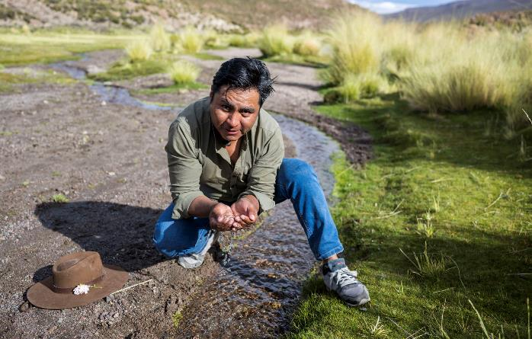
„Das hier ist meine Heimat“, sagt Muraña. „Unsere Kinder sollen hier einmal ein gutes Leben haben. Deshalb wollen wir mitentscheiden, ob und wie Lithium abgebaut wird.“

Slide 16
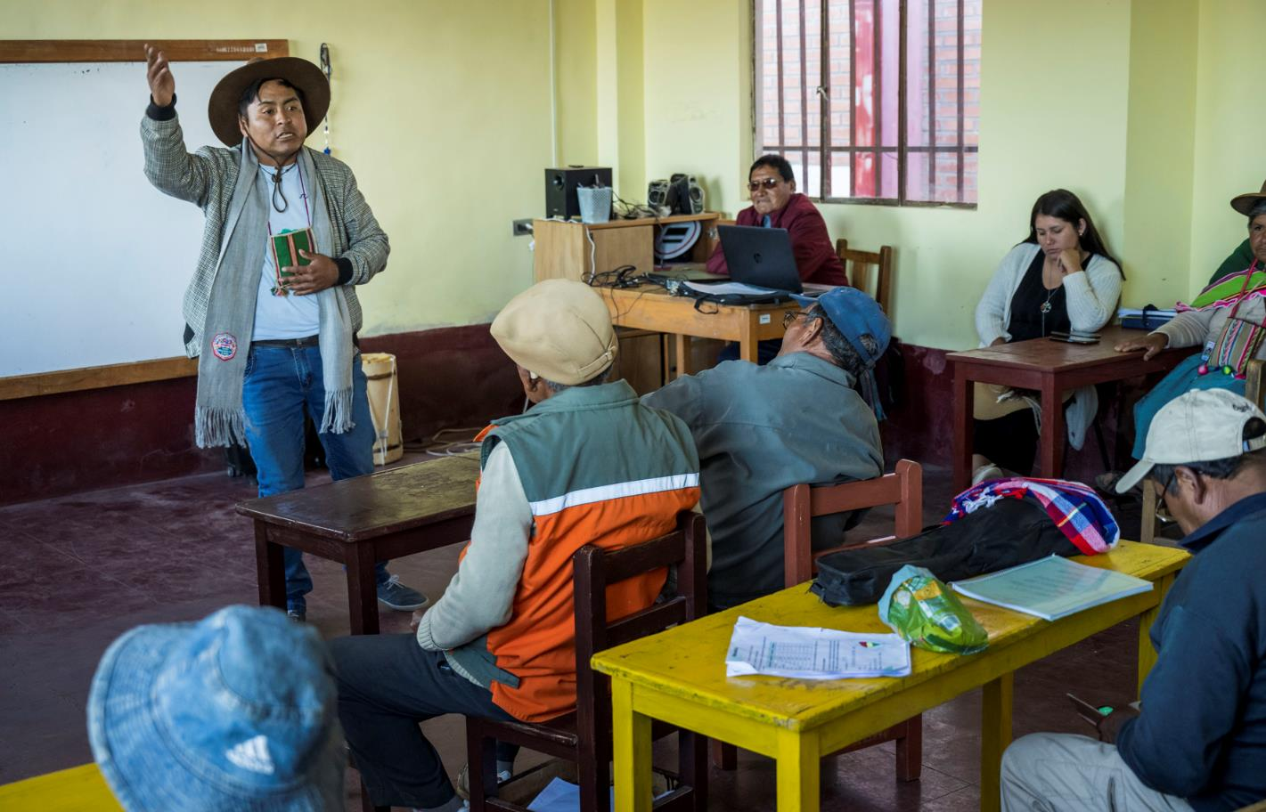
Doch die Regierung verweigere jegliche Information. Deshalb fährt Edson Muraña mit CEDIB von Dorf zu Dorf, um die Menschen über Chancen und Risiken aufzuklären.

Slide 17
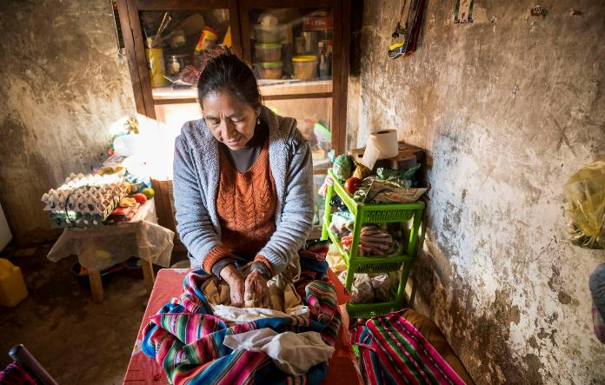
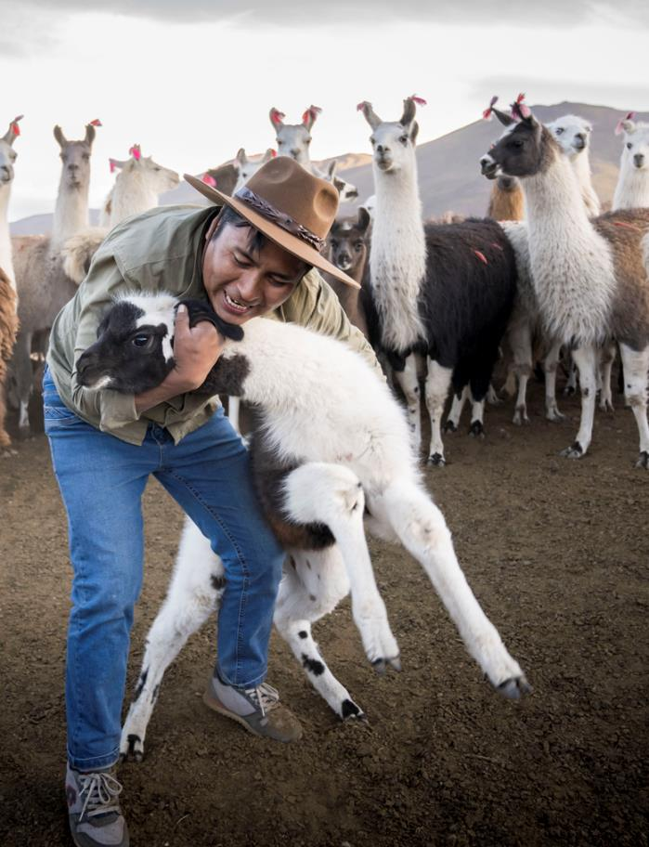
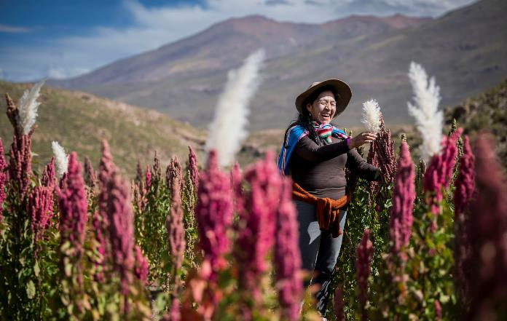
So oft er kann, unterstützt Edson Muraña seine Mutter bei der Arbeit. Ema Flores Cabrera, 59, hütet die 78 Lamas der Familie und bestellt einen Hektar Land.

Slide 18
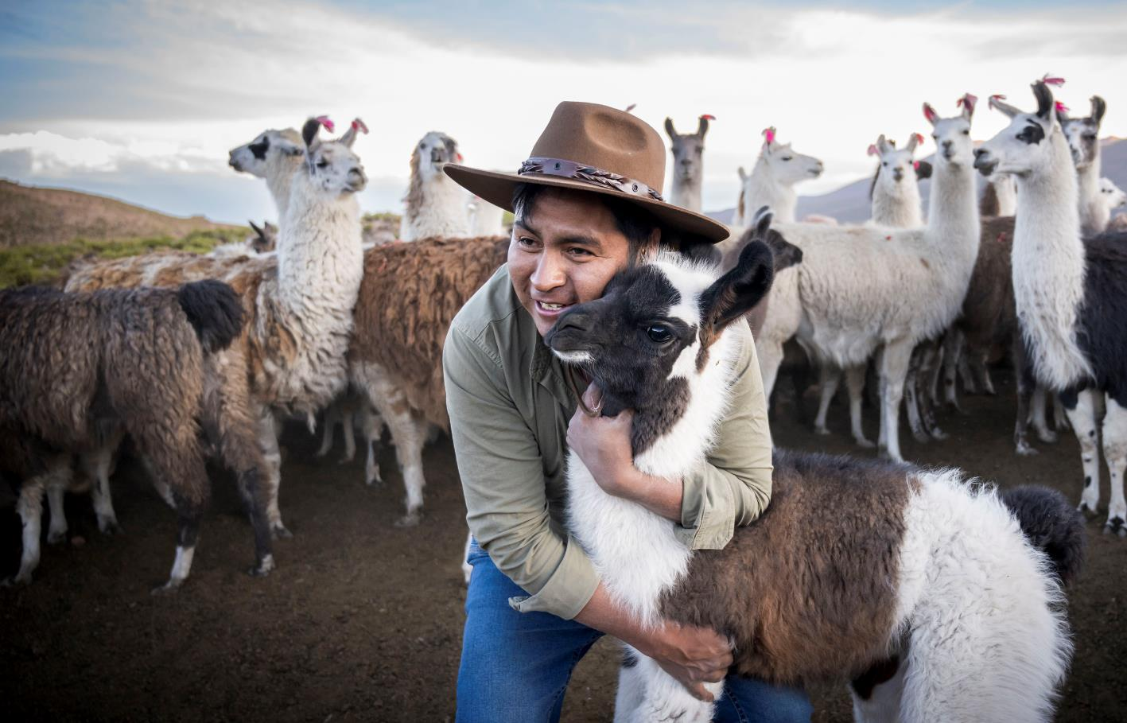
„Der Lithiumboom wird vorübergehen“, meint Edson Muraña. „Doch wir wollen uns danach immer noch von unserem Land ernähren können.“

Slide 19
Sie sahen eine Präsentation zum Projekt der Partnerorganisation
Centro de Documentación e Información Bolivia (CEDIB) aus Bolivien.
Lithiumabbau bedroht Mensch und Natur
www.brot-fuer-die-welt.de/projekte/bolivien-lithium
Herausgeber
Brot für die Welt
Evangelisches Werk für Diakonie und Entwicklung e.V.
Caroline-Michaelis-Str. 1
10115 Berlin
Telefon 030 65211 4711
kontakt@brot-fuer-die-welt.de
Redaktion Thorsten Lichtblau, Thomas Knödl
Text Constanze Bandowski
Fotos Thomas Lohnes
Gestaltung Thomas Knödl
Berlin, Juli 2023
Notes:
19

Slide 20
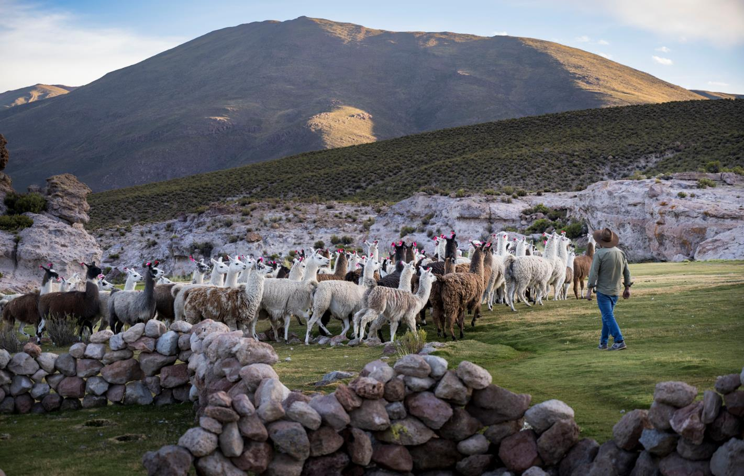
Spendenkonto
Bank für Kirche und Diakonie
IBAN: DE10 1006 1006 0500 5005 00
Notes:
20

